Slide 1
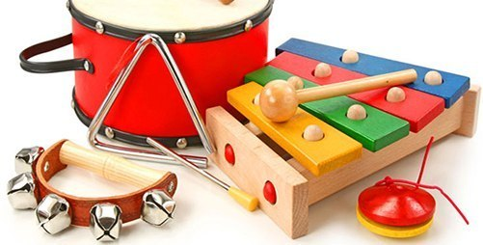
Презентация для родителей консультационного центра музыкального руководителя Тарантиной И.Н.
«Музыкальные инструменты»
(старший возраст 6 -7 лет)

Slide 2
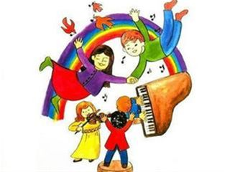
Для многих детей игра на музыкальных инструментах помогает передать чувство, внутренний духовный мир. Это прекрасное средство не только индивидуального развития, но и развития мышления, творческой инициативы, сознательных отношений между детьми.

Slide 3
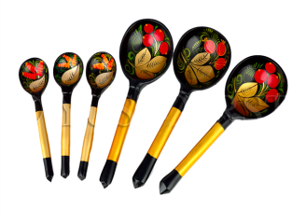
Ложки разными бывают
И на них порой играют.
Отбивают ритм такой,
Сразу в пляс идет любой!
Ложки - пусть не фортепиано,
Но у них свое пиано,
Есть и форте, даже трели,
Как у струн виолончели.
Если виртуоз играет,
Ложки будто бы летают.
Их в руках по три, по пять,
Трудно даже сосчитать!
Ложки

Slide 4
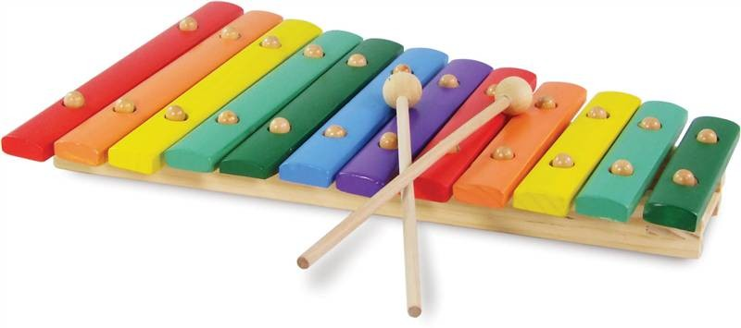
Вот пластинки из металла На дощечке их немало. Из пластинок тех, что много Убегает вдаль дорога. Слышите чудесный звон? Что звучит?..
Металлофон

Slide 5
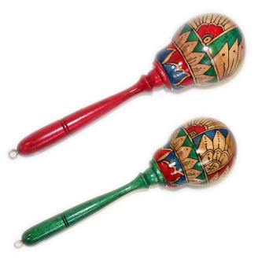
Маракас
Он шумит как погремушка, -
Но при этом – не игрушка.
Ясно каждому из нас, -
Что отгадка – МАРАКАС.

Slide 6
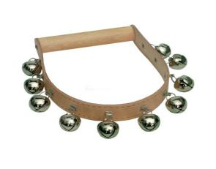
Вдаль летит со всех сторон
Колокольный перезвон
Низко, гулко, нараспев
Колокол большой запел.
А в ответ ему легко, Ярко, звонко, высоко
Зазвучат во все концы
Колокольцы-бубенцы.
Бубенцы

Slide 7
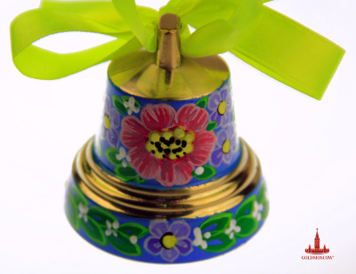
Колокольчик
Колокольчик зазвенел, Свою песенку запел: «Динь-динь, динь-динь: На дворе – неба синь, Солнце яркое, Красное, жаркое! Вылетайте, мошки! Выползайте, блошки!

Slide 8
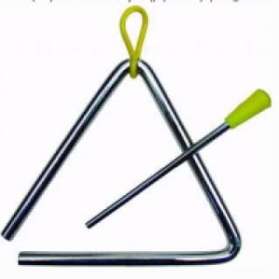
Тонкий прут из твердой стали, Клавиш нет и нет педали. В нем не больше трех углов, Звук – как звон колоколов. Инструмент, конечно, мал, Но с оркестром поиграл.
Треугольник

Slide 9
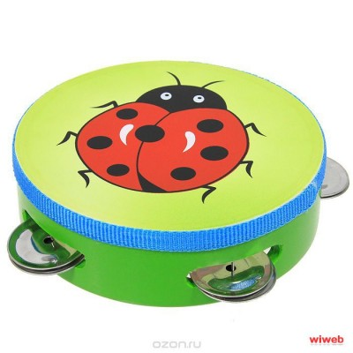
Бубен.
Есть у нас веселый друг, Очень любит громкий стук.
Тут ответ совсем не труден –
Знают все, что это…

Slide 10
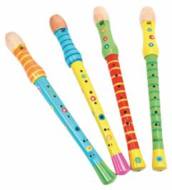
Вы все на ней играете Ду-ду-ду-ду-ду-ду-ду. Да-да-да-да-да-да-да. Вот так поет она всегда. Ни палочка, ни трубочка Что же это?..
Дудочка

Slide 11
Барабан
Деревянные подружки
Пляшут на его макушке
Бьют его, а он гремит
В ногу всем шагать велит
Там-там-там,там-там-там
Так играет барабан

Slide 12
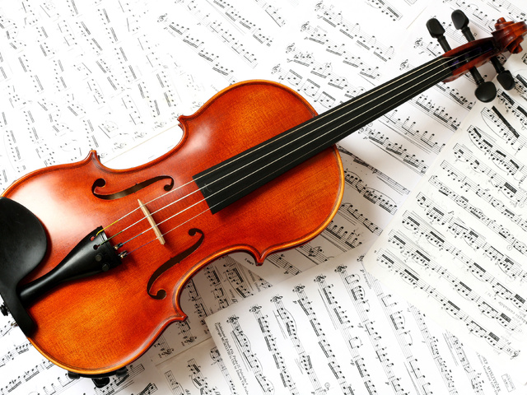
Народная мудрость гласит: «Взяв в свои руки скрипку, человек не может стать бандитом». Полюбив хорошую музыку, он будет стремиться к красоте и гармонии во всех сторонах жизни.

Slide 13
Спасибо за внимание

